Slide 1

LẬP TRÌNH ỨNG DỤNG DI ĐỘNG
PHÂN TÍCH THIẾT KẾ PHẦN MỀM QUẢN LÝ TÀI CHÍNH
SỬ DỤNG TRÊN ĐIỆN THOẠI ANDROID
Hướng dẫn: PGS.TS Đỗ Trọng Tuấn
Thực hiện: Nhóm 3

Slide 2
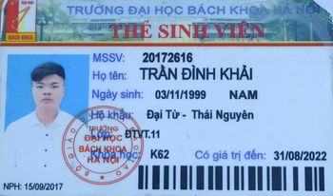
GIỚI THIỆU CHUNG
Châm ngôn
Sự chân thành tạo nên tình bạn,
tình yêu và sự tin tưởng
Sở thích
Lập trình, nghe nhạc và thể thao
Thẻ sinh viên
HELLO!
Trần Đình Khải
2

Slide 3











NỘI DUNG TRÌNH BÀY
.
I. ĐẶT VẤN ĐỀ
Nội Dung
II. CHỨC NĂNG THỐNG KẾ
III. QUY TRÌNH TEST LỖI

Slide 4
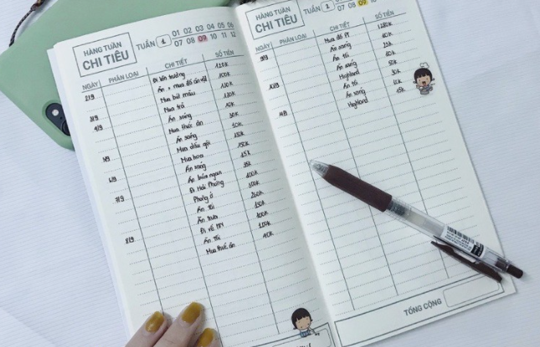
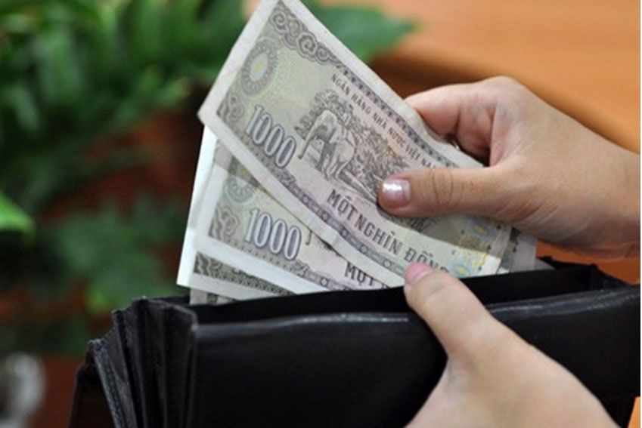
I. ĐẶT VẤN ĐỀ
1. Quản lý tài chính là gì?
👉 Quản lý tài chính đơn giản chỉ là ghi chép lại những khoản chi, khoản thu hàng ngày để mỗi tháng nhìn lại bạn có thể cân đối lại việc sử dụng tiền của chính mình.
Hình 1. Quản lý tài chính được viết lên giấy.
Hình 2. Hết tiền
3

Slide 5
I. ĐẶT VẤN ĐỀ
2. Lý do chọn đề tài
Sử dụng phần mềm quản lý tài chính đem lại những lợi ích sau:
Tự Động Hóa
Quản lý dòng tiền, giám sát tự động,
hạn chế sai sót, phân tích chính xác
Sự Chính Xác
Thống nhất, phân tách dữ liệu,
tổng hợp và báo cáo một cách chi tiết
Thông tin hiển thị hàng ngày,
phân bổ nguồn vốn hiệu quả.
Quản Lý & Sử Dụng
Mỗi người sẽ có một tài khoản để đảm bảo riêng tư.
Tính Bảo Mật
4

Slide 6
I. ĐẶT VẤN ĐỀ
Chức Năng
Ba chức năng chính
1
3
4
Thêm
thu nhập
Thêm
Chi tiêu
Thống kê
5

Slide 7
II. CHỨC NĂNG THỐNG KẾ
1. Sơ đồ chức năng
Thống kê
Theo ngày
Theo tháng
Theo năm
Tổng thu,
chi, số dư
Tổng thu,
chi, số dư
Tổng thu,
chi, số dư
Chọn tháng, năm
Chọn năm
6

Slide 8
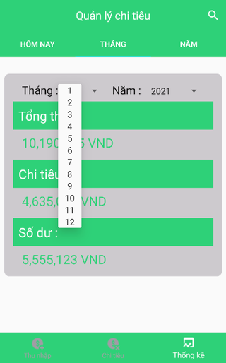
II. CHỨC NĂNG THỐNG KẾ
2. Phân tích chức năng
Hôm nay
Hiện thị tổng thu, chi tiêu, và số dư
Tháng
Chọn tháng muốn thống kê
Hiện thị tổng thu, chi tiêu, và số dư
Năm
Chọn năm muốn thống kê
Hiện thị tổng thu, chi tiêu, và số dư
Hình 3. Giao diện chức năng thống kê
7

Slide 9
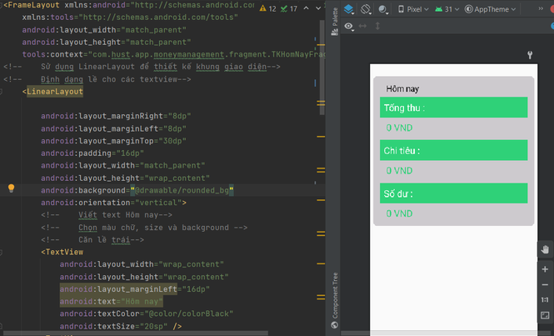
II. CHỨC NĂNG THỐNG KẾ
3. Chương trình Android Studio
Sử dụng LinearLayout
Chọn vertical để làm giao diện
Căn chỉnh margin, padding
Sử dụng textview để hiện thị
Chọn cỡ, kiểu, nền cho chữ
Tháng và năm tương tự
Hình 4. Xây dựng layout thống kê hôm nay
8

Slide 10
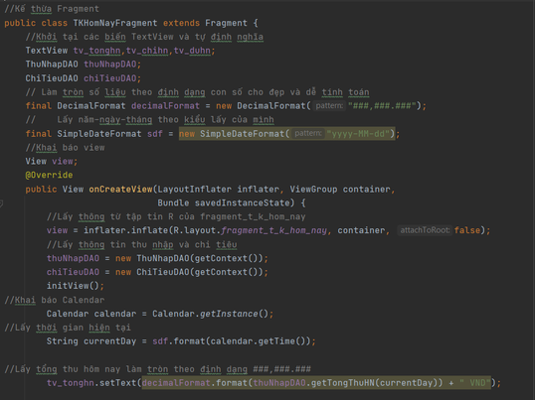
II. CHỨC NĂNG THỐNG KẾ
3. Chương trình Android Studio
Extends kế thừa Fragment
Khai báo các biến
Sử dụng hàm DecimalFormat
Sử dụng Calendar/SimpleDate
Phân hoạch và xây dựng hàm
Tính số dư hiệu của thu và chi
Hình 5. Xây dựng layout thống kê hôm nay
9

Slide 11
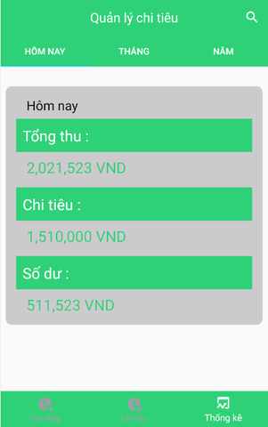
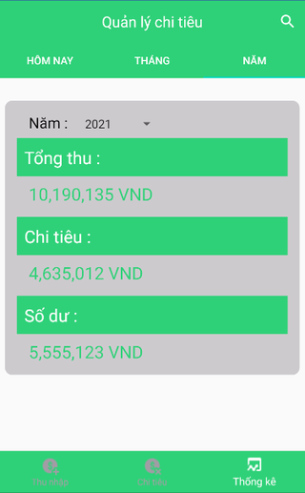
II. CHỨC NĂNG THỐNG KẾ
2. Chạy chương trình demo
Hình 6. Chạy demo chương trình
10

Slide 12
III. QUY TRÌNH TEST LỖI
2. Các lỗi và cách xử lý lỗi
Checked error / unchecked error
Lỗi logic
Cách hành
xử lỗi
Sai nghiệp vụ
Try - Catch
L
I
Ỗ
Lỗi biên dịch
try { if (db.update(TABLE_NAME,contentValues,
COLUMN_MA_LOAI_THU + " = ? ",new String[]{id}) < 0)
{ return -1; }
} catch (Exception e) return -1;} return 1;
Sai cú pháp,
thiếu hàm
Cách thức
bắt lỗi
Debug
Lỗi thực thi
Cách gỡ lỗi logic
Sử dụng toán tử
11

Slide 13
III. QUY TRÌNH TEST LỖI
13
3. Quy trình kiểm thử
2. Function
3. Items
4. Sub-Items
1. ID
T
E
S
T
5. Steps to
excute
6. Expected
output
7. Test Data /
Prameter
8. Note
C
A
S
E
12

Slide 14
III. QUY TRÌNH TEST LỖI
4. Kịch bản kiểm thử - Test Case
13

Slide 15
III. QUY TRÌNH TEST LỖI
4. Kịch bản kiểm thử - Test Case
14

Slide 16
THANK YOU !

